Slide 1
La leçon,
mode d’emploi

Slide 2
III. Des pistes pour évaluer ses élèves
Evaluer ne consiste pas simplement à vérifier l’acquisition par ses élèves des savoirs et savoir-faire dispensés durant la leçon.
Remarque
La place de la notation dans notre système éducatif est encore très prégnante. Chez les élèves comme chez les parents, elle est attendue autant que redoutée car elle symbolise un positionnement.
En temps qu’enseignant, il faut garder à l’esprit que derrière chaque note, c’est la progression individuelle des apprentissages qui reste essentielle.
L’évaluation peut se décliner sous plusieurs formes. Généralement sanctionnée par une note, elle se doit d’être accompagnée d’une appréciation même courte.

Slide 3
A. La fiche de révision, un outil précieux.
La fiche de révision peut s’avérer être un guide rassurant pour les élèves.
Elaborée par l’enseignant, elle accompagne la leçon et peut être distribuée avant ou après la réalisation de cette dernière.
Si elle est instaurée systématiquement (document « rituel »), les élèves n’oublient généralement pas de la demander.
Concrètement, elle peut se décliner en plusieurs grandes rubriques :
Le plan et la problématique (la question de l’introduction).
Les définitions (à connaitre par cœur).
Les capacités (ce que l’élève doit être capable de restituer à la fin de la leçon).
Exemple de fiche de révision en histoire (niveau seconde)
Au collège :
- simplifier au maximum le plan et la problématique (il n’est pas forcé que les élèves maîtrisent ces éléments par cœur)
- les définitions peuvent figurer directement sur la fiche de révision (ce qui évite de les recopier en cours et fait gagner un temps précieux)
- Minorer les capacités à deux ou trois (surtout pour les niveaux 6ème et 5ème)

Slide 4
B. Les différentes formes d’évaluation
Il existe une multitude de façon d’évaluer ses élèves.
Schématiquement toutefois, on peut envisager trois grandes formes d’évaluations qu’il conviendrait de conjuguer pour appréhender les progrès et/ou difficultés rencontrées.
La question de la note
La notation chiffrée peut ne pas être envisagée de manière systématique. L’enseignant peut demander des devoirs qu’il va ramasser et simplement annoter de conseils pour progresser.
Peut également être envisagée l’idée de la note bonus qui, si elle est présentée comme un exercice de valorisation, encourage l’élève à rendre plus régulièrement ses productions.
Evaluation type 1
Evaluation type 2
Evaluation type 3
Réaliser un exercice précis faisant appel à une méthode mise en œuvre dans la leçon ou dans une leçon antérieure.
Apprendre et restituer dans des exercices calibrés des éléments de la leçon, par exemple des dates ou des localisations.
Mobiliser des connaissances (savoirs) et des méthodes (savoir-faire) pour répondre à un sujet portant sur la leçon.
Exemples a partir du programme de seconde
En histoire Extrait d’une fiche élève portant sur la prise de Constantinople (chapitre « l’élargissement du monde ») | En histoire Exemple de test de connaissances réalisé à partir du chapitre « la chrétienté médiévale » et l’étude de la croisade albigeoise | En histoire Exemple de Devoir Sur Table (DST) portant sur le chapitre « la place des Européens dans le peuplement de la terre ».
En géographie Extrait d’une fiche élève portant sur les enjeux d’un développement effréné (chapitre « Du développement au développement durable ») | En géographie Exemple de test de connaissances réalisé à partir du chapitre « l’eau, ressource essentielle » et de l’étude de cas relative au barrage des Trois Gorges en Chine | En géographie Exemple de Devoir Sur Table (DST) portant sur le chapitre « Aménager la ville »
En classe ou à la maison
En classe après un temps laissé pour la révision (compter une semaine)
Quelles formes ?
- Devoir maison
- Exercice pris dans le manuel
- Exercice réalisé par le professeur
- Travail de groupes
…
Quelles formes ?
- Test de connaissances
- Réponse à une question du cours
- Test de définitions
- Localisation spatiale
- Repères chronologiques …
Quelles formes ?
- Devoir sur table : combinaison d’exercices de questionnement de documents, d’analyse critique et de rédaction
…
Cliquez sur les cadres du tableau pour voir les exemples
Dans l’évaluation, il faut donc faire attention :
- à la transparence des critères d’évaluation que les élèves doivent s’approprier.
- aux objectifs qui doivent être atteignables par les élèves : cela implique d’adapter les évaluations à leur niveau.
Notes:
Bien préciser que les évaluations (y compris le DST) peuvent ne pas durer une heure de temps (notamment dans les premiers niveaux de collège)

Slide 5
L’évaluation type 1 (histoire)
Extrait d’une fiche élève portant sur la prise de Constantinople (chapitre relatif à l’élargissement du monde)
Lire une légende et en extraire des informations
Prélever des informations dans un texte = rechercher et extraire des informations utiles
Faire le récit d’un événement = rédiger un texte bref, cohérent, ponctué, en réponse à une consigne donnée
Trois compétences travaillées tout au long de l’année et réinvesties en un exercice.
Notes:
Variante pour la partie sur le récit : choisissez d’être soit une turc soit un constantinopolitain et racontez l’événement tel que vous l’avez vécu. Dans un cas, l’élève est victorieux, dans un autre, il est vaincu.

Slide 6
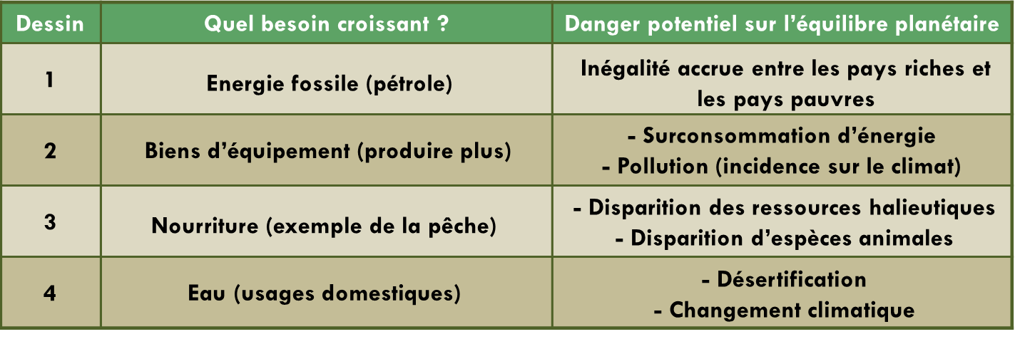
L’évaluation type 1 (géographie)
Extrait d’une fiche élève portant sur les enjeux d’un développement effréné (chapitre relatif au développement durable)
La fiche méthode
Le tableau a compléter
Un exemple de correction

Slide 7
L’évaluation type 2(histoire)
Pour ce type d’évaluation, il faut fixer avec les élèves les activités de la leçon à maitriser et leur donner le temps (une semaine) pour apprendre ces données. Ici …
La chronologie faite en classe
Les définitions
Le plan du cours
La maitrise de l’étude sur les cathares
Au collège : le test ne portera que sur un ou deux exercices

Slide 8
L’évaluation type 2(géographie)
Pour ce type d’évaluation, il faut fixer avec les élèves les activités de la leçon à maitriser et leur donner le temps (une semaine) pour apprendre ces données. Ici …
Un organigramme
Les espaces localisés en classe sur un planisphère
Les espaces localisés en classe pour l’étude de cas
Une définition
Au collège : le test ne portera que sur un ou deux exercices

Slide 9
L’évaluation type 3 (histoire)

Slide 10
L’évaluation type 3 (géographie)

Slide 11
En conclusion, quelques conseils
Plus votre leçon sera solide et rythmée (minutieusement préparée) ,
plus vos élèves en comprendront le sens, moins vous aurez de problème de discipline car ils seront actifs et guidés dans leur apprentissage.
Plus vous aurez de connaissances sur la thématique à enseigner, plus limpide sera votre transmission auprès des élèves (on ne transmet pas, on ne synthétise pas correctement sans connaissance)
Monter des séquences est un exercice rigoureux mais d’une richesse extraordinaire qui fait la part belle à une créativité illimitée.
Sollicitez votre tuteur, n’hésitez pas à frapper aux portes pour avoir des réponses. Osez demander conseils si vous rencontrez des difficultés : ne restez pas isolé et acceptez les critiques qui sont toujours constructives.
Donnez-vous comme objectif pour chaque leçon de créer un document, une production personnelle (fiche de révision, frise chronologique, croquis…)
Travaillez en groupes pour alléger votre charge de travail et afin d’approfondir certaines leçons
- Utilisez les Tice (dans la mesure des moyens donnés par votre établissement)
Notes:
En profiter pour dire que je suis IA Tice et que je peux faire à ce titre remonter des demandes de matériel.

